Slide 1


Facoltà d’ Ingegneria
Dipartimento di Elettronica e Telecomunicazioni
Alta frequenza: RF e microonde
Massimiliano Pieraccini

Slide 2
Proprietà delle RF e microonde
Banda
Componenti più piccoli
Antenne più piccole a parità di direttività
(oppure: maggior direttività a parità di dimensione fisica dell’antenna)
RCS (Radar Cross Section) ↑
Attenuazione ↑
Interazione molecolare (2.54GHz)
Le microonde non sono riflesse dalla ionosfera

Slide 3
Applicazioni
Comunicazioni
Comunicazioni ottiche
Radar
Navigazione
Microwave Landing System
Global Positioning System
Remote sensing
Applicazioni domestiche e industriali
Forno a microonde
sensori di livello e di prossimità
telepass
Applicazioni mediche
Sorveglianza
Radioastronomia
Wireless

Slide 4
Bande (Classificazione IEEE)
Banda | Range (GHz) | lunghezza d’onda (cm)
VHF | 0.1-0.3 | 150
UHF | 0.3-1 | 50
L | 1-2 | 20
S | 2-4 | 10
C | 4-8 | 5
X | 8-12 | 3
Ku | 12-18 | 2
K | 18-26.5 | 1.5
Ka | 26.5-40 | 1
onde millimetriche | >40 | <1
RF
microonde

Slide 5

Effetti non più trascurabili ad alta frequenza
Capacità parassite
Induttanze parassite
RF
Effetto pelle
microonde
Ipotesi delle costanti concentrate
non più verificata (elementi distribuiti)
Radiazione

Slide 6
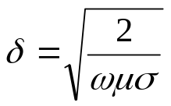




Connessioni elettriche (wire)
A causa dell’effetto pelle la resistenza aumenta
(perché si riduce la sezione utile)
A causa dell’autoinduzione si deve considerare
un’ induttanza in serie che per alte frequenze
da una reattanza non trascurabile
Capacità parassita tra connessione e massa
che per alte frequenza da una reattanza non
trascurabile

Slide 7
Resistori
Resistore a granuli di carbonio
Alta capacità parassita, R diminuisce con la frequenza
Resistore a filo
Alta induttanza parassita (non sono usati ad alta frequenza)
Resistore a strato
Alta capacità parassita, R diminuisce con la frequenza

Slide 8


Capacitori

Slide 9
Induttori

Slide 10







Transistor
BJT
Bassa frequenza
Alta frequenza

Slide 11




Transistor
FET
Bassa frequenza
Alta frequenza

Slide 12
Alta frequenza
Impedenze di ingresso e di uscita piccole
Adattamento delle impedenze

Slide 13





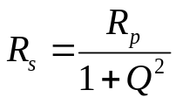
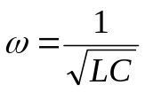

Reti per l’adattamento di impedenza a RF

Slide 14




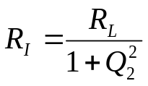


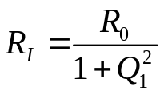
Reti per l’adattamento di impedenza a RF
Rete a

Slide 15
Elementi distribuiti
Bassa frequenza
la lunghezza dei circuiti è molto più piccola della lunghezza d’onda
il tempo di propagazione è trascurabile
Circuiti a costanti concentrate
Alta frequenza
la lunghezza dei circuiti non è molto più piccola della lunghezza d’onda
il tempo di propagazione non è trascurabile
Circuiti a elementi distribuiti

Slide 16
Alta frequenza
Impedenze di ingresso e di uscita piccole
Adattamento delle impedenze
Riflessioni
Adattamento delle impedenze

Slide 17
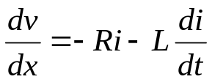




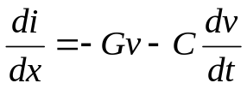




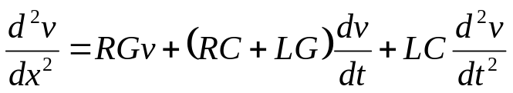
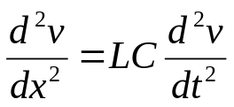
Linea di trasmissione
elemento distribuito
dx
linea senza perdite

Slide 18
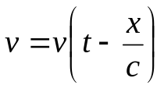
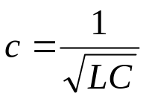
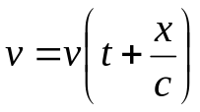
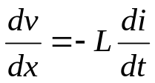

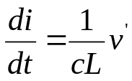
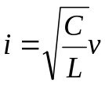
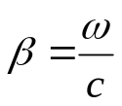

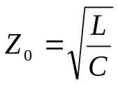
Linea di trasmissione
linea senza perdite
forward
dx
reverse
reale

Slide 19


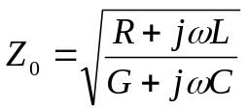
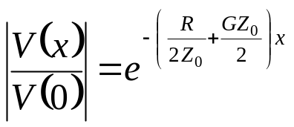
Linea di trasmissione
linea con perdite
dx
Attenuazione

Slide 20







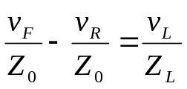

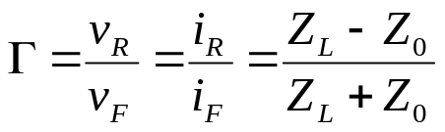




Linea di trasmissione
Coefficiente di riflessione
F
R
Corto circuito
Circuito aperto

Slide 21




Linea di trasmissione
ROS: Rapporto d’onda stazionaria
Circuito aperto
onda stazionaria
Corto circuito
onda stazionaria

Slide 22


Linea di trasmissione
ROS: Rapporto d’onda stazionaria
2
Γ=1
1.5
Γ=0.5
Γ=0.1
1
0.5
0
-0.5
-1
-1.5
-2

Slide 23

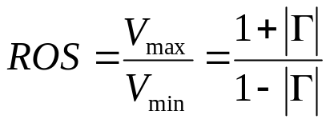
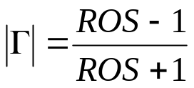

Linea di trasmissione
2
Γ=1
1.5
Γ=0.5
Γ=0.1
1
0.5
0
-0.5
-1
-1.5
-2

Slide 24






Linea di trasmissione
ROS: Rapporto d’onda stazionaria
Corto circuito
Circuito aperto
Adattamento di impedenza

Slide 25






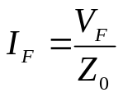
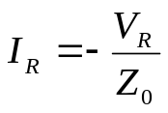


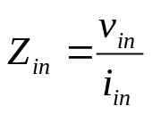
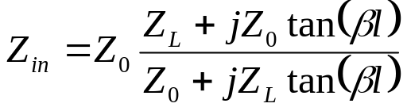
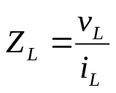

Linea di trasmissione
+

Slide 26
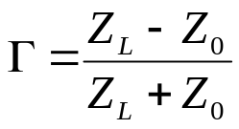






Carta di Smith

Slide 27




Carta di Smith

Slide 28





Carta di Smith

Slide 29
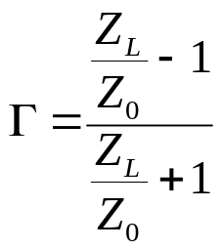
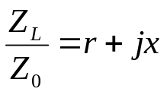
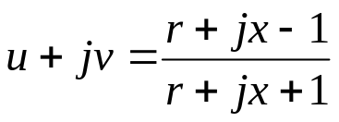
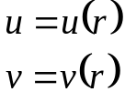
Carta di Smith
x costante
fissato x

Slide 30
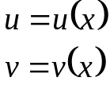
Carta di Smith
r costante
fissato r

Slide 31
Carta di Smith
x costante
r costante

Slide 32
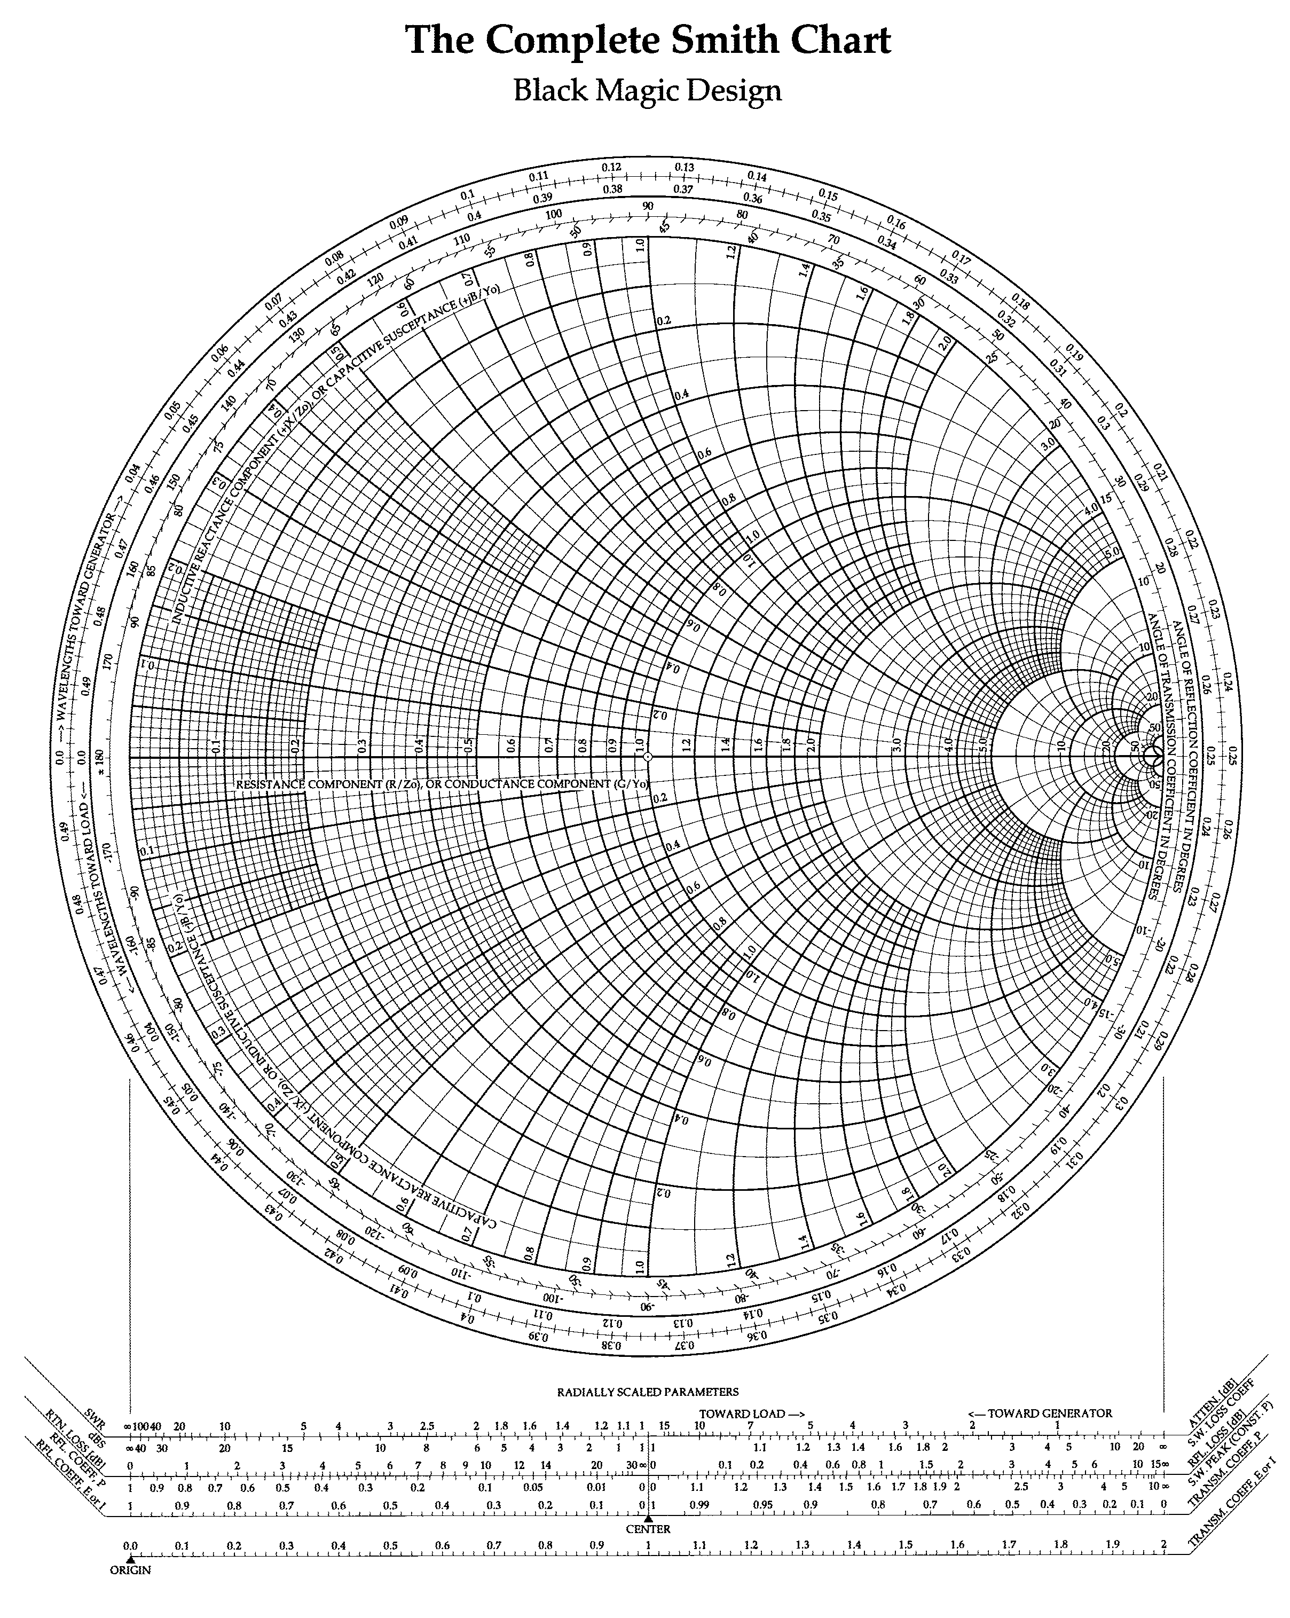





Carta di Smith
Stima dell’impedenza di ingresso di un tratto di guida chiusa su un carico
ROS

Slide 33
Carta di Smith
Linea chiusa
in un corto
circuito
pura induttanza
pura capacità

Slide 34
Carta di Smith
Linea chiusa
in un circuito
aperto
pura induttanza
pura capacità

Slide 35

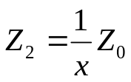



Carta di Smith
Trasformatore
a lambda quarti
Adattamento
di impedenze
reali

Slide 36

Carta di Smith
Trasformatore
a lambda ottavi
Impedenza
complessa
Impedenza
reale

Slide 37





Stub
Si sommano le reattanze

Slide 38
Stub
Si sommano le conduttanze

Slide 39





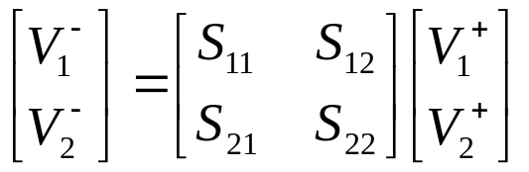

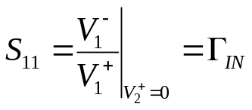
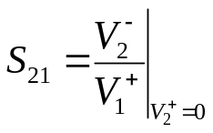
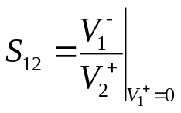
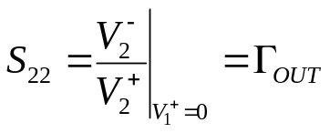
Parametri S
fasori
Rete lineare
a due porte
porta di uscita terminata con un carico adattato
porta di uscita terminata con un carico adattato
porta di ingresso terminata con un carico adattato
porta di ingresso terminata con un carico adattato

Slide 40




Parametri S
Rete lineare
a due porte
Metodo dei grafi di flusso

Slide 41






Parametri S
Rete lineare
a due porte
Metodo dei grafi di flusso

Slide 42

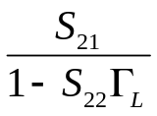
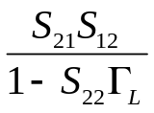
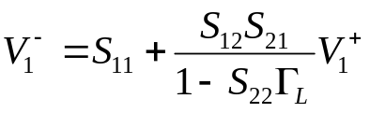
Parametri S
Metodo dei grafi di flusso

Slide 43
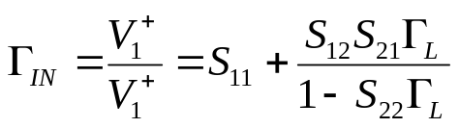
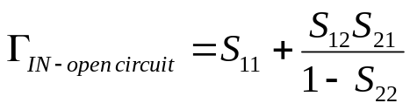
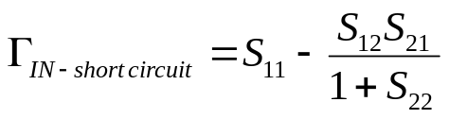
Parametri S
Rete lineare
a due porte

Slide 44

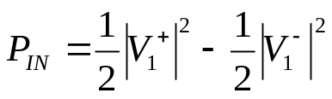

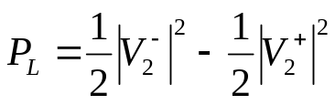

Parametri S
Rete lineare
a due porte
Potenza fornite alla rete
Potenza disponibile al generatore
Potenza fornita al carico
Potenza disponibile dalla rete

Slide 45
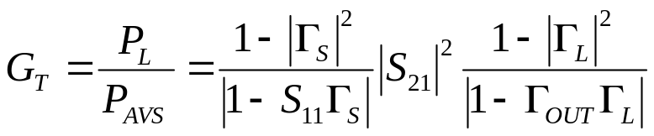


Parametri S
Rete lineare
a due porte
Guadagno di trasduzione
Guadagno di potenza
Guadagno disponibile

Slide 46
Stabilità

Slide 47
Amplificatori per piccoli segnali

Slide 48
Amplificatori per grandi segnali

Slide 49
Oscillatori

Slide 50
Mixer

